Slide 1
Rendfokozat-felismerő alkalmazás fejlesztése
AI/ML/DL technológia egy-kártyás számítógépeken
Pflum Tamás, BPROF1, KJE/TDK, 2023.12.08. Székesfehérvár

Slide 2
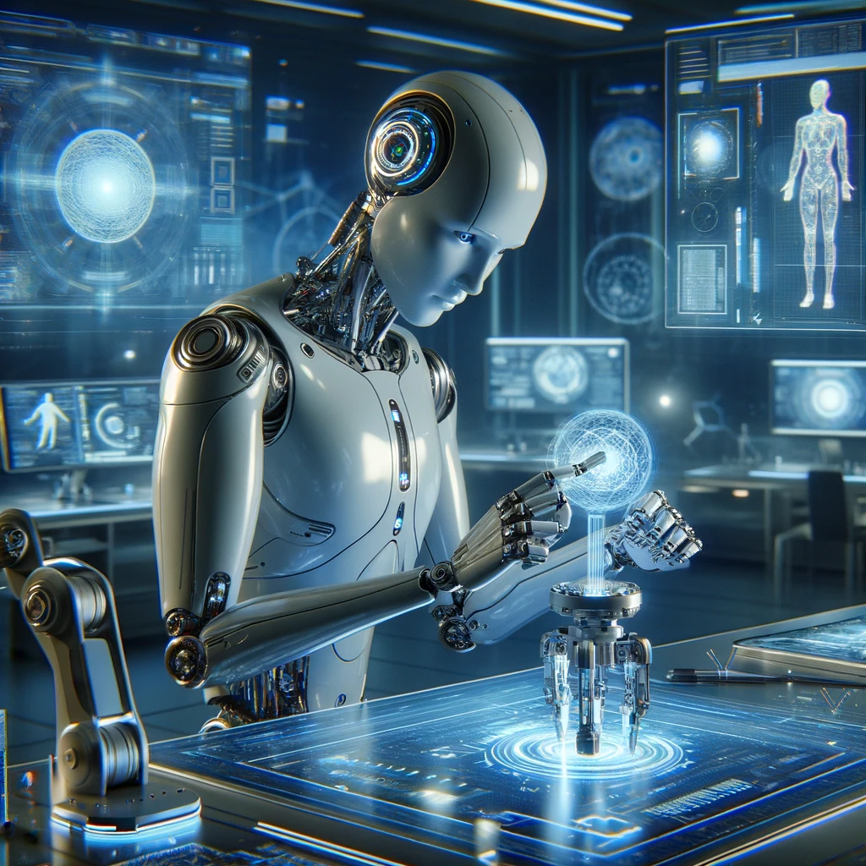
Témakörök
miért ez?
Az ötlet két fő pillére, az eredeti elgondolás és annak okai.
ezt hogyan?
Folyamat leképezése, kutatási fázisok és megvalósítás.
ez miket tud?
Képességek, pontosság, megbízhatóság.
ő miket tudhatna, mire lehetne használni?
Alternatív, illetve bővített felhasználási területei és azok feltételrendszere.
neki mik a hibái?
Hibák amiket meg kell oldani, áthidalni vagy számolni velük.
kérdések!

Slide 3
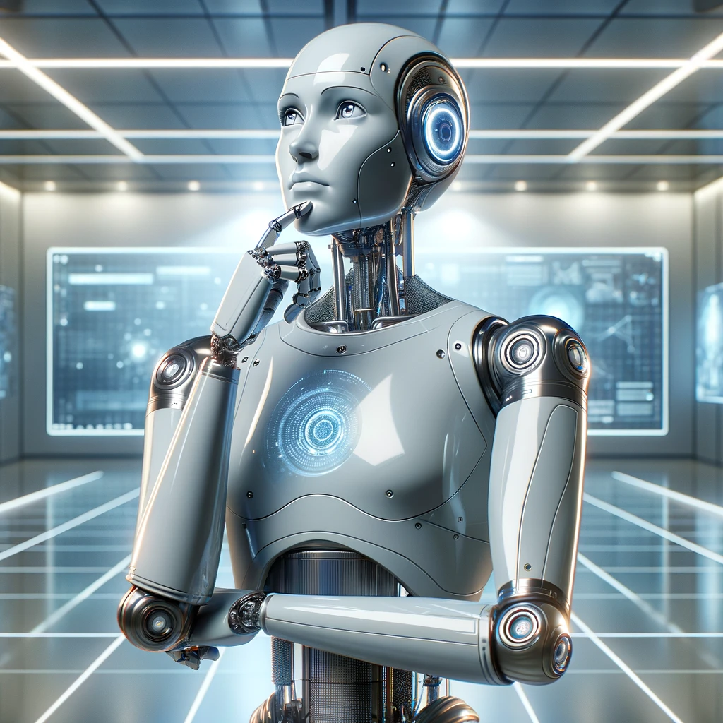
Miért ez?
az ötlethez vezető utak
PILLÉR #1: szabadon választható tárgy - robot
szabad ötletelés
robotlogika
mesterséges intelligencia
PILLÉR #2: MERT LEHETSÉGES és különleges
1 másodperc + 4 nap a teljes megvalósulásig
hordozható eszköz és AI?
egyedi objektumok

Slide 4
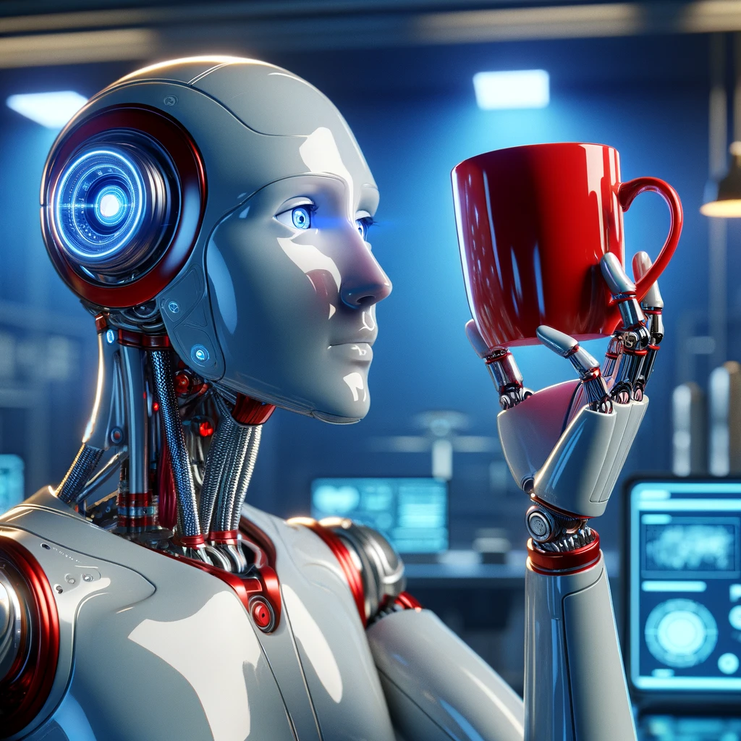
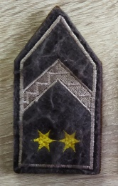
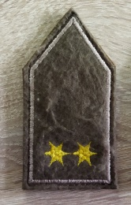
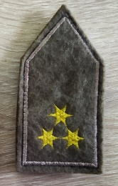
Ezt hogyan?
kutat, megtanul, felhasznál, módosít, használ
kutatás
AI/ML/DL alapjai, azonosságok, különbségek
általános megoldások
megoldások edge-device-okra
ugrás az objektumfelismerés témakörébe
(három fő elem: adatvagyon, tanulás, kódolás)
használandó hardware/megoldás és a folyamat elkezdése saját objektumokkal
(Raspberry Pi, Google Colab, Python)
környezet kialakítása, tesztelés és finomhangolás

Slide 5
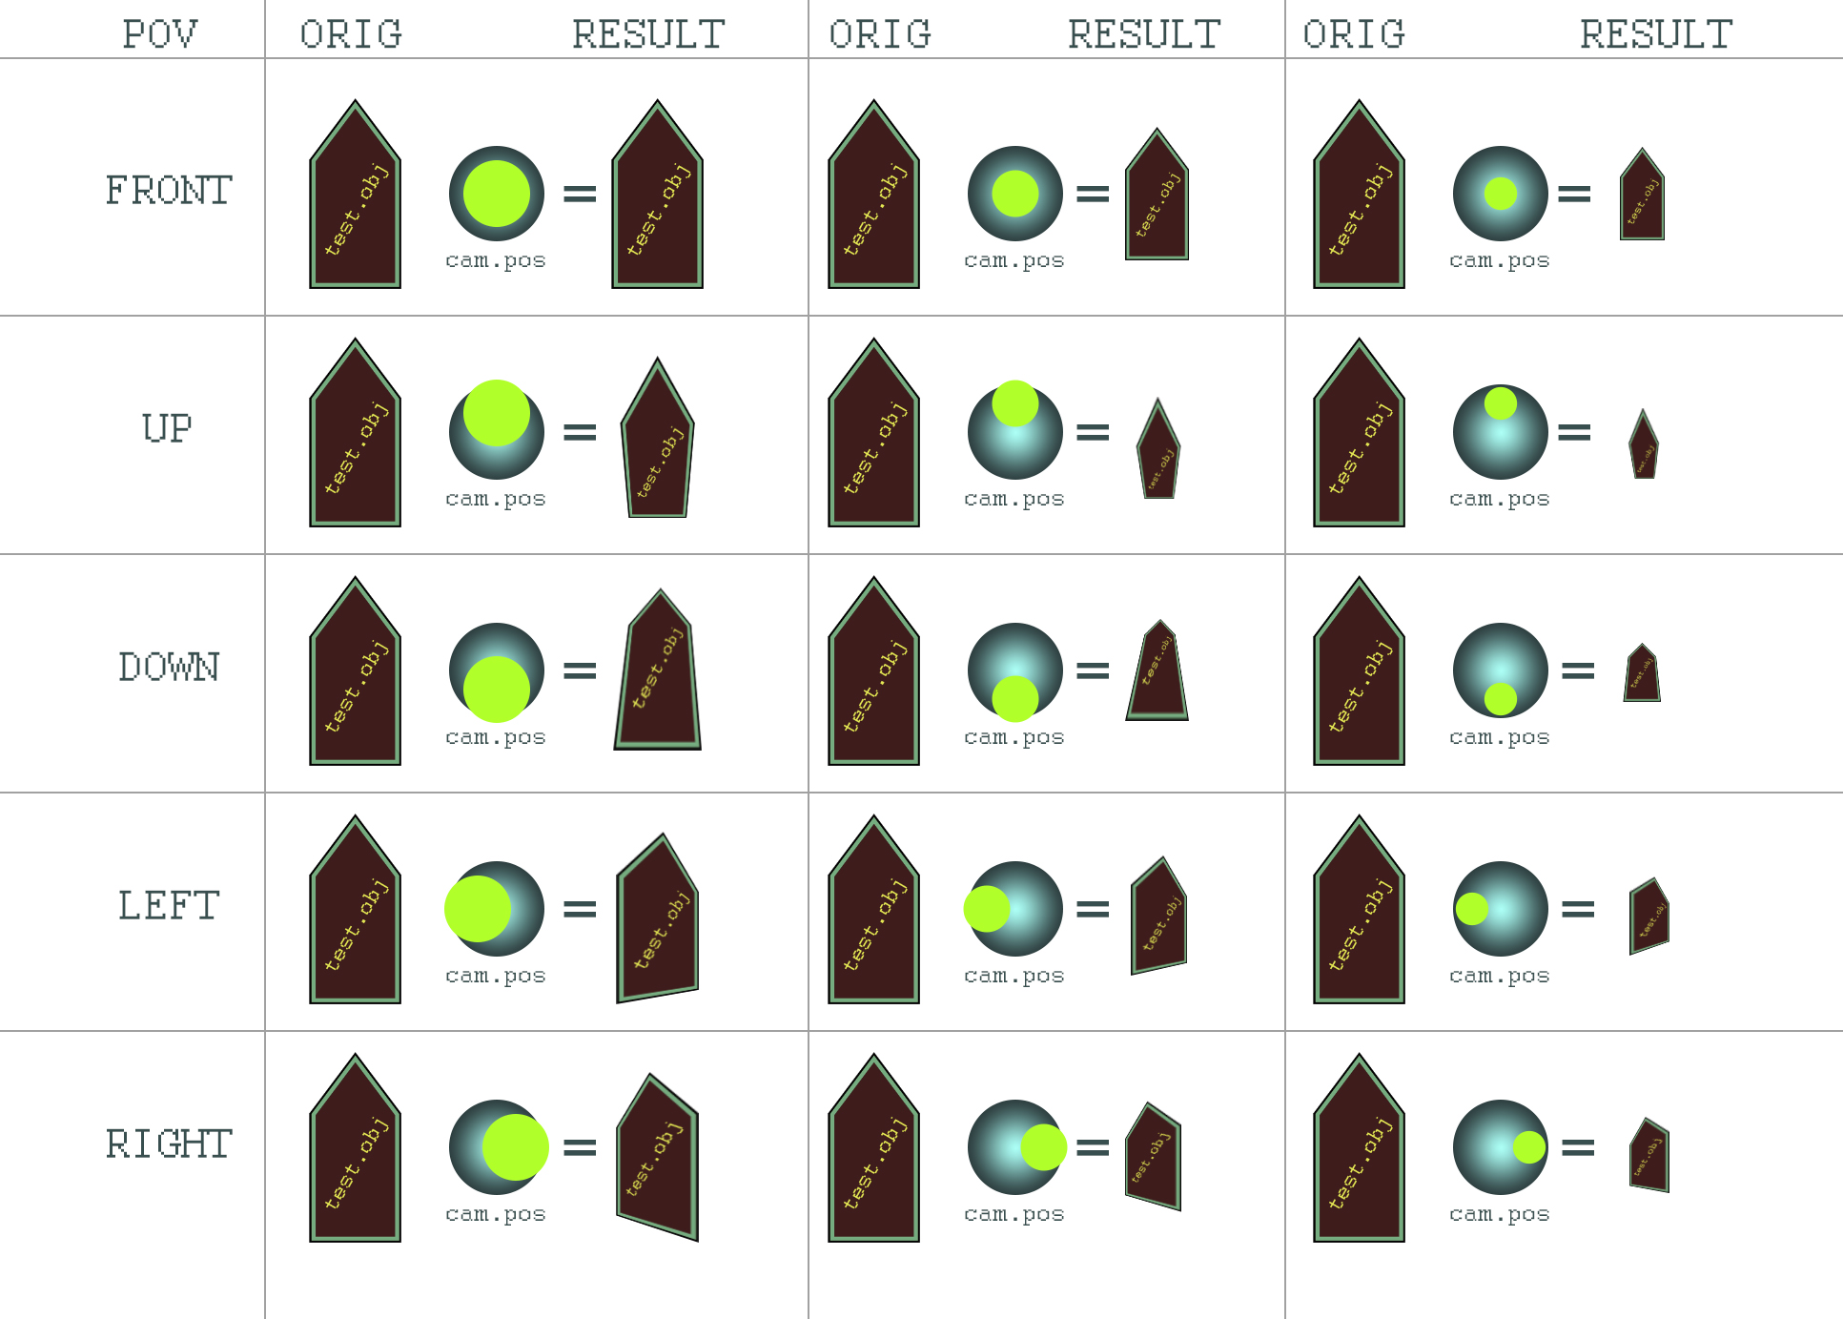
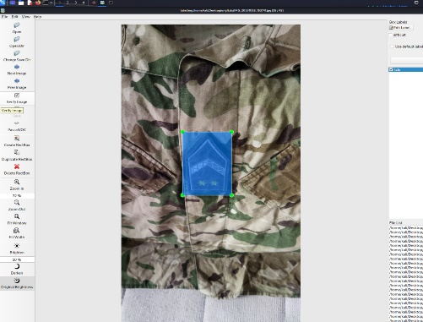
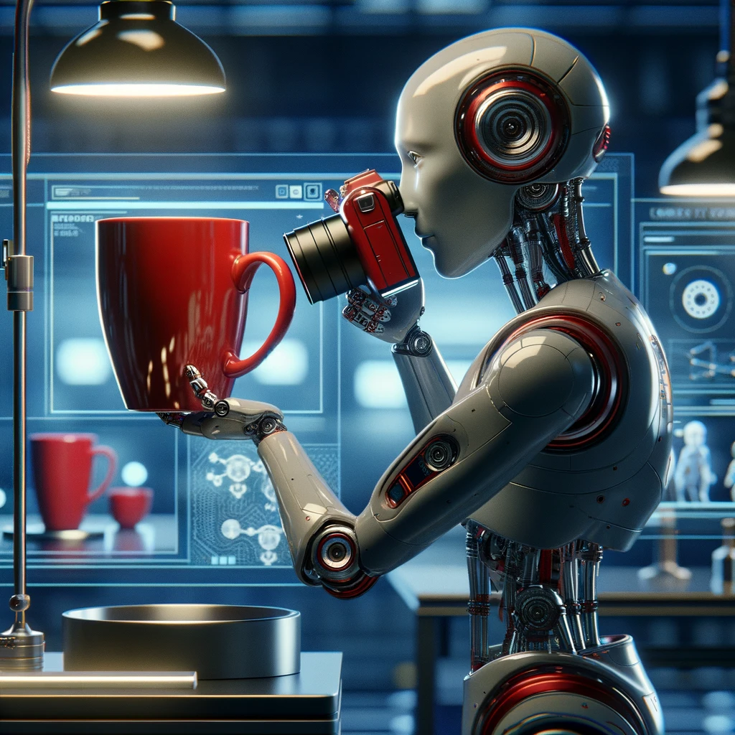
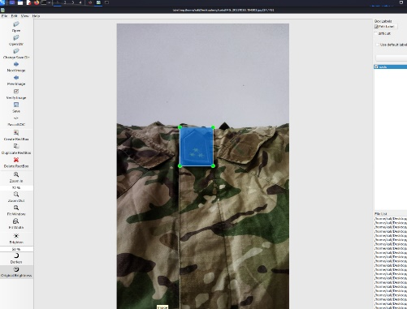
Ezt hogyan?
adatvagyon készítése

Slide 6
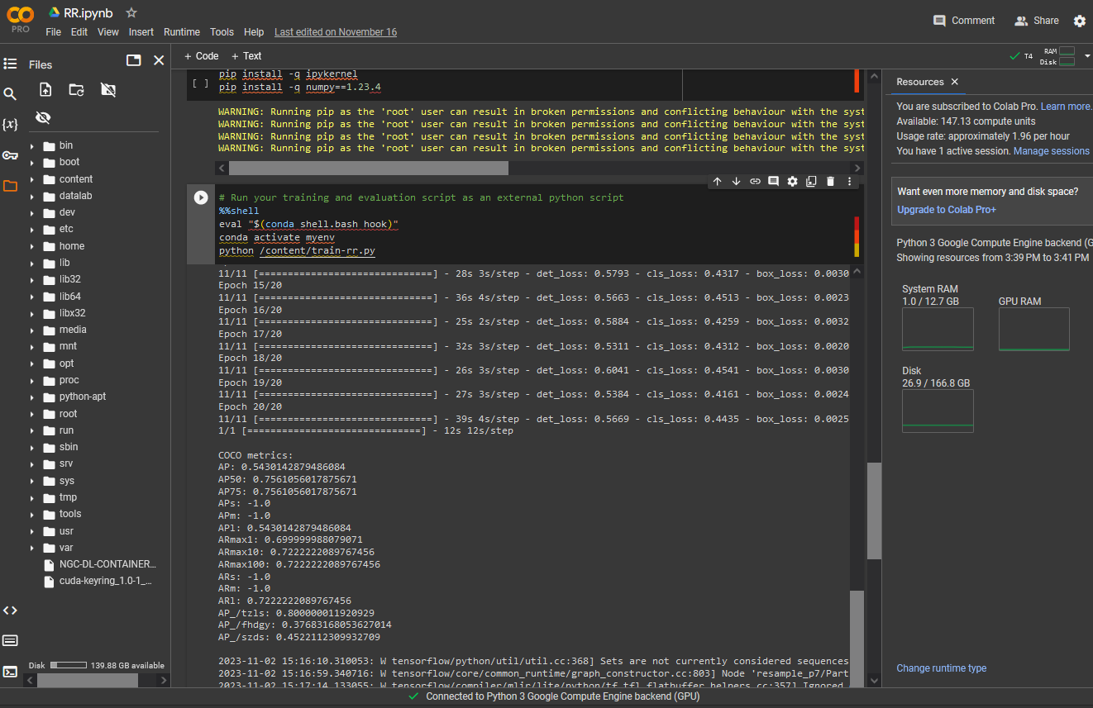
Ezt hogyan?
tanulás - google colab

Slide 7
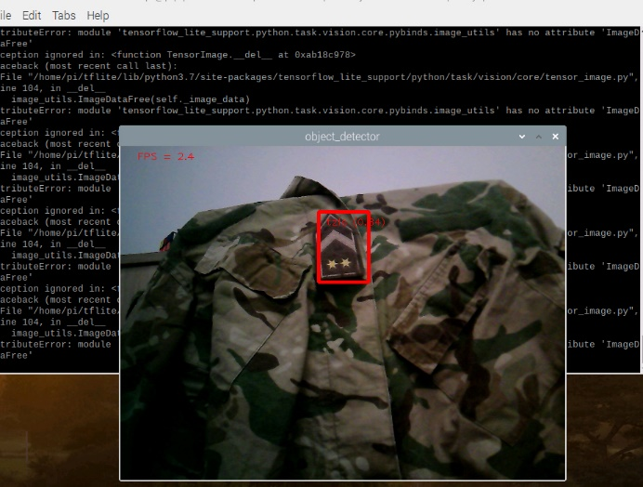
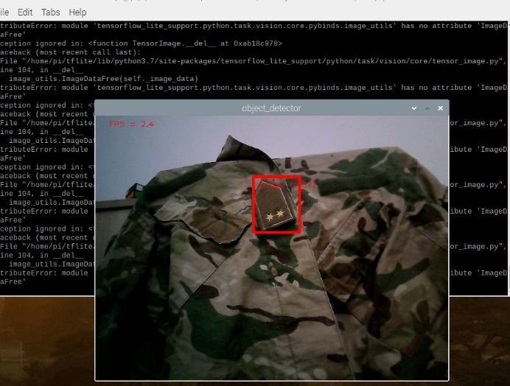
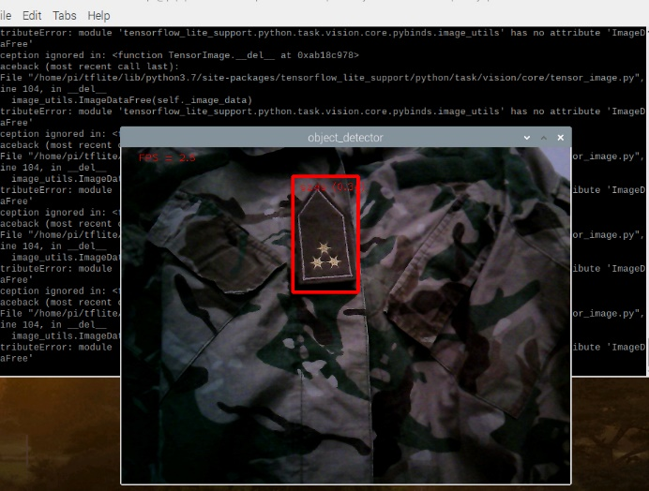
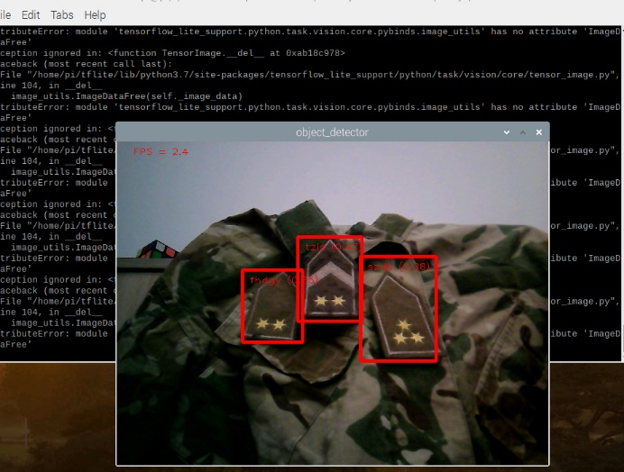
Ez miket tud?
képességek a körülmények függvényében
saját objektumok felismerése
objektumok
megkülönböztetése

Slide 8
Ez miket tud?
képességek a körülmények függvényében
saját objektumok felismerése mozgás közben

Slide 9
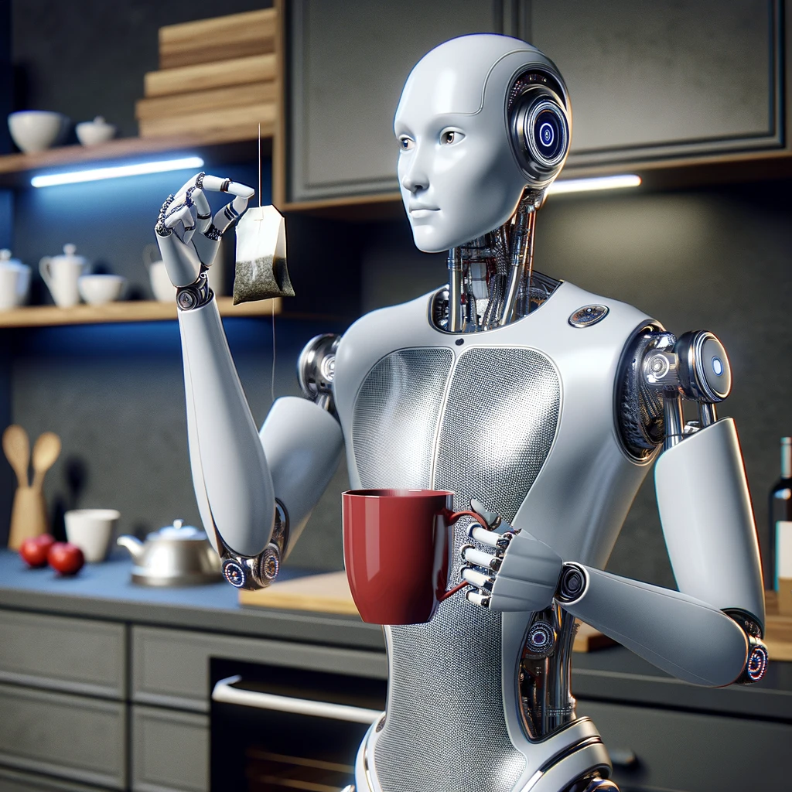
Ő miket tudhatna?
mire lehetne használni?
1 objektum = 1 pont, 1 dimenzió
2 objektum = 2 pont, 2 dimenzió

Slide 10
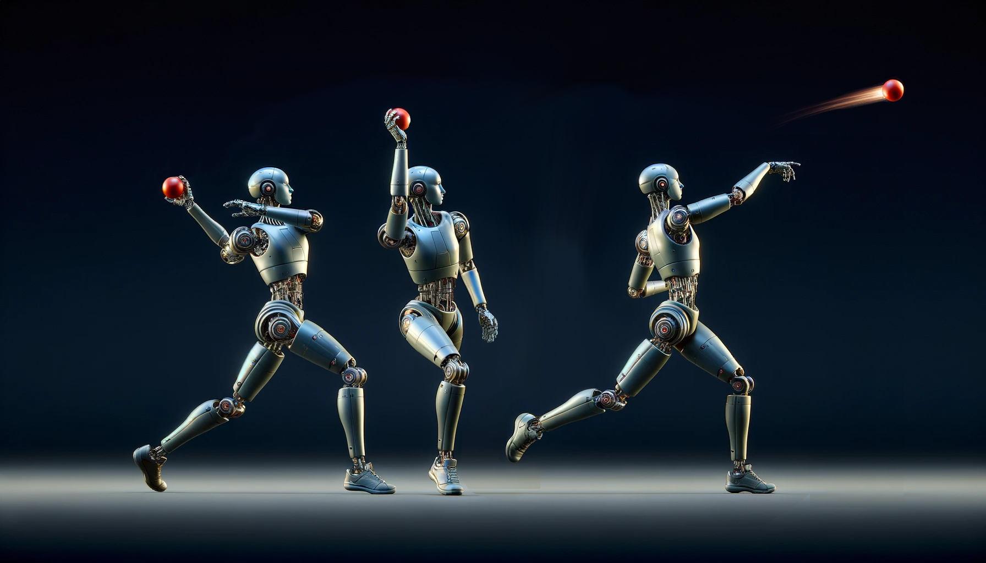
Ő miket tudhatna?
mire lehetne használni?

Slide 11
Neki mik a hibái?
sok vagy kevés?
pontosság
fix megfigyelési pont
komplex algoritmusok
változó igények
torzult minta
...

Slide 12
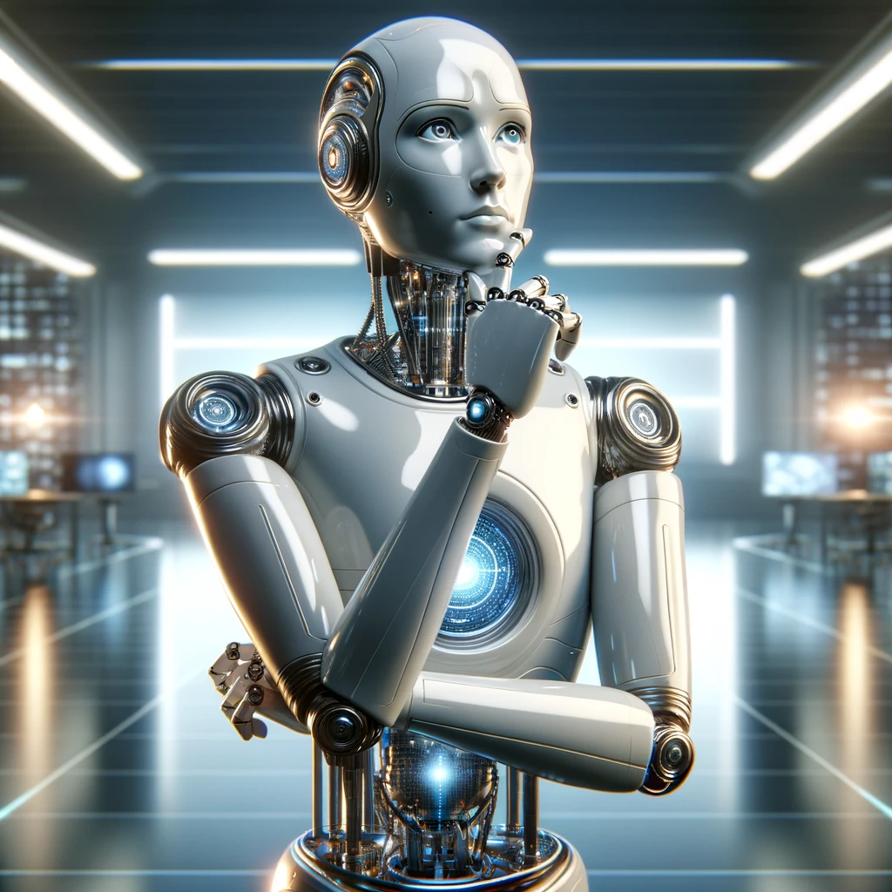
KÖSZÖNÖM A FIGYELMET! Kérdések?!

